Slide 1
BÀI 4
TẾT ĐẾN RỒI
BÀI 4
TIẾT 2
ĐỌC

Slide 2
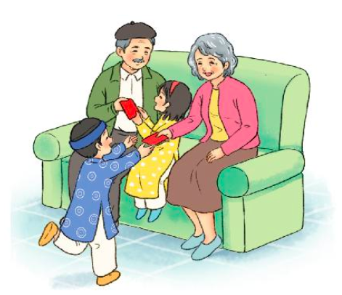
TRẢ LỜI CÂU HỎI
1. Sắp xếp các ý dưới đây theo trình tự các đoạn trong bài đọc.
1. Nói về hoa mai, hoa đào.
2. Giới thiệu chung về Tết.
3. Nói về hoạt dộng của mọi người trong dịp Tết.
4. Nói về bánh chưng, bánh tét.

Slide 3
2. Người ta dùng những gì để làm bánh chưng, bánh tét?
→ Bánh chưng, bánh tét được làm từ gạo nếp, đỗ xanh, thịt lợn và được gói bằng lá dong hoặc lá chuối.
3. Người lớn mong ước điều gì khi tặng bao lì xì cho trẻ em?
→ Người lớn tặn trẻ em bao lì xì với mong ước các em mạnh khoẻ, giỏi giang.

Slide 4
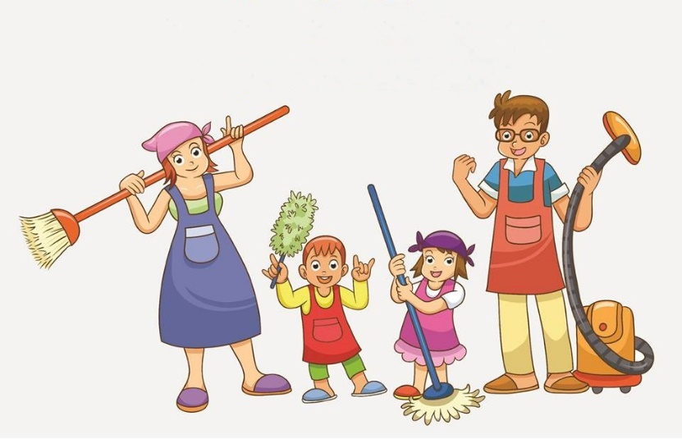
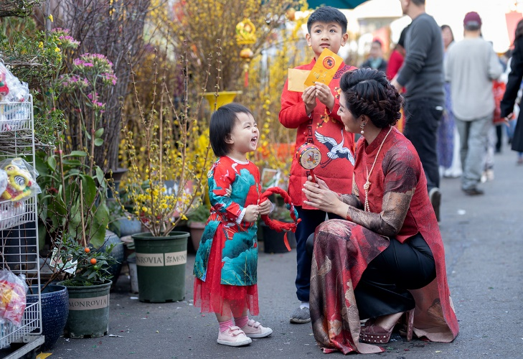
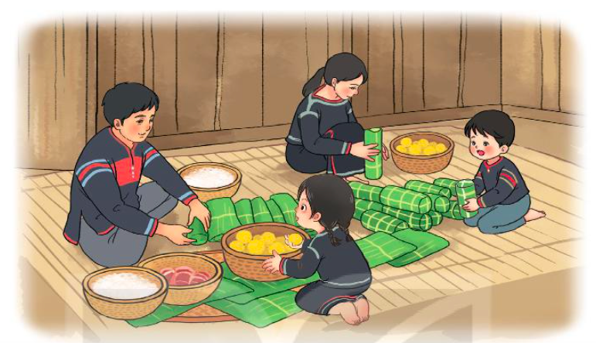
4. Em thích những hoạt động nào của gia đình em trong dịp Tết?
→ Em thích hoạt động….
Dọn dẹp nhà cửa
Đi chợ Tết
Gói bánh chưng

Slide 5
LUYỆN ĐỌC LẠI
Tết đến rồi
Tết là khởi đầu cho một năm mới, là dịp lễ được mong chờ nhất trong năm.
Vào dịp Tết, các gia đình thường gói bánh chưng hoặc bánh tét. Bánh chưng hình vuông, gói bằng lá dong. Bánh tét hình trụ, thường gói bằng lá chuối. Cả hai loại bánh đều làm từ gạo nếp, đỗ xanh, thịt lợn.
Mai và đào là hai loài hoa đặc trưng cho Tết ở hai miền Nam, Bắc. Hoa mai rực rỡ sắc vàng. Hoa đào thường có màu hồng tươi, xen lẫn lá xanh và nụ hồng chúm chím.
Ngày Tết, người lớn thường tặng trẻ em những bao lì xì xinh xắn, với mong ước các em mạnh khoẻ, giỏi giang. Tết là dịp mọi người quây quần bên nhau và dành cho nhau những lời chúc tốt đẹp.

Slide 6
LUYỆN TẬP
1. Tìm trong bài những từ miêu tả:
Hoa đào:
Hoa mai:
màu hồng tươi,
lá xanh,
nụ hồng chúm
chím.
rực rỡ sắc vàng.
2. Đặt một câu giới thiệu về loài hoa em thích.
M: Đào là loài hoa đặc trưng cho Tết ở miền Bắc.

